Slide 1
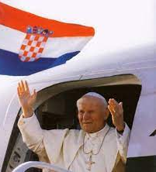
POSJET PAPE IVANA PAVLA II. HRVATSKOJ

Slide 2
POSJETI HRVATSKOJ
Papa Ivan Pavao II. je posjetio Hrvatsku tri puta.
Papa je bio veliki hodočasnik.
Papa je bio 100 puta izvan Vatikana.
Kad bi sletio u neku zemlju on bi poljubio tlo.

Slide 3
PRVI PUT
Papa je prvi put posjetio Hrvatsku 10. - 11. rujna 1994.
Papa je sletio na zračnu luku PLESO gdje su ga dočekali predsjednik FRANJO TUĐMAN i zagrebački kardinal FRANJO KUHARIĆ.
Papa je te godine operirao kuk pa se nije mogao sagnuti i poljubiti zemlju, ali su mu Hrvati donesli dio zemlje i on ju je poljubio.

Slide 4
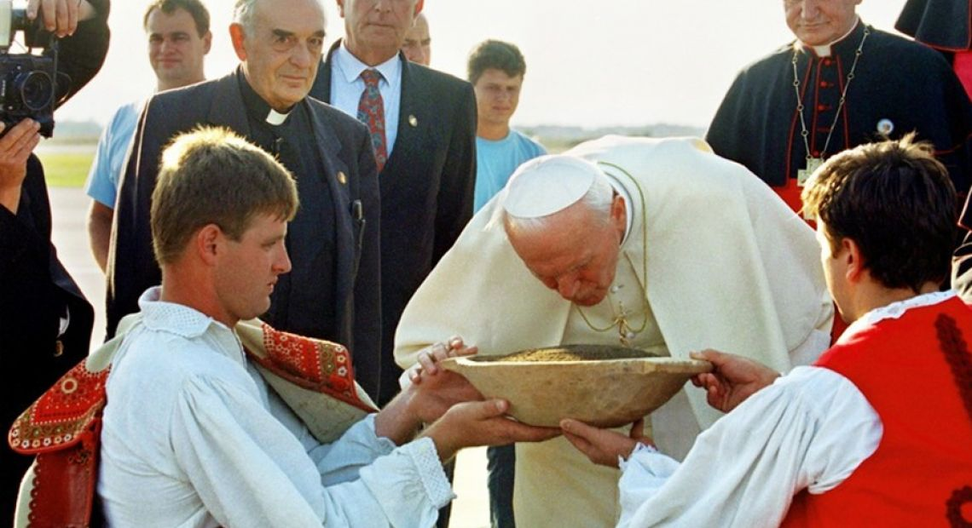
Molio se na grobu kardinala Alojzija Stepinca u katedrali.
Predvodio je sv. misu na zagrebačkom hipodromu, kojoj je prisustvovalo gotovo milijun vjernika.
Poručio je okupljenim vjernicima, da imaju hrabrosti oprostiti i prihvatiti bližnjega, osloboditi srce od mržnje i osvete.

Slide 5
DRUGI PUT
Drugi posjet bio je od 2. - 4. listopada 1998.
Posjetio je Zagreb, Mariju Bistricu i Split.
Proglasio je blaženim kardinala Alojzija Stepinca u Mariji Bistrici pred velikim brojem vjernika.
Posljednji dan boravka u Hrvatskoj, posjetio je Split.

Slide 6
Služio je svečanu svetu misu na splitskom Žnjanu uz more.
Hrvate je pozvao, da grade demokratsku državu, kako bi se nadvladalo poratno stanje i dosegnuli plemeniti ciljevi.
Posjetio je i Solin prije odlaska iz splitske zračne luke.

Slide 7
TREĆI PUT
Treći posjet bio je od 5. do 9. lipnja 2003. godine.
To je bilo 100. papino putovanje izvan Italije i Vatikana.
Imao je susret s tadašnjim predsjednikom Stjepanom Mesićem.

Slide 8
U luci Gruž služio je svečanu sv. misu, tijekom koje je proglasio blaženom Mariju od Propetog Isusa Petković.
"Zaboravite vlastite probitke i skrbite se za zajedničko dobro".
To su riječi pape
Posjetio je i svetište Gospe Trsatske, gdje je ostavio svoju krunicu, kako bi Gospa Trsatska molila za njega tijekom života i nakon smrti.

Slide 9
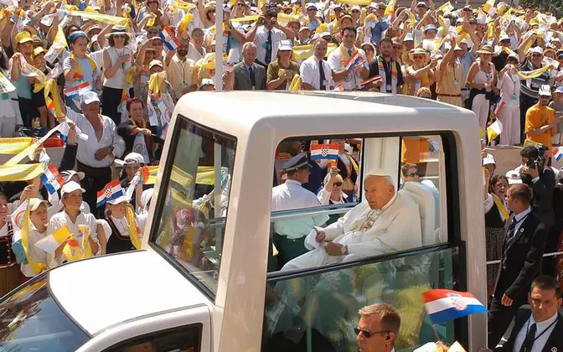
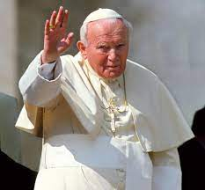

Slide 10
Kraj
MOLIMO SE I NEKA NAM SVETI PAPA IVAN PAVAO II. BUDE UZOR U NAŠEM ŽIVOTU

